Slide 1
LAYOUT CON FLEXBOX
COMO APROVECHAR FLEXBOX PARA ORGANIZAR CONTENIDO EN UN LAYOUT
SERGIO SÁNCHEZ CARRASCO

Slide 2
INDICE DE CONTENIDOS
¿QUÉ ES UN LAYOUT?
CRECIÓN DE UN LAYOUT CON FLEXBOX
CONSIDERACIONES AL USAR FLEXBOX EN LAYOUTS

Slide 3
1. ¿QUÉ ES UN LAYOUT?
Un layout es la estructura o el esquema que define cómo se distribuyen los elementos en una página web.
Un buen layout organiza el contenido de manera que sea fácil de navegar y visualmente atractivo.

Slide 4
2. CREACIÓN DE UN LAYOUT CON FLEXBOX
Aunque flexbox no se utiliza exclusivamente para crear layouts completos, puede ser muy útil en diversas secciones de una página web, como las barras de navegación, galerías de imágenes, encabezados, pies de página, etc.
Conceptos clave:
  Distribución del contenido: Con flexbox, podemos distribuir los elementos de manera equitativa, centralizada o alineada según las necesidades del diseño.
  Diseño responsive: Uno de los beneficios más grandes de Flexbox es su capacidad de adaptarse al tamaño de la pantalla.
  Text-wrap: Para que los títulos y textos se adapten de manera adecuada y se vean bien em diferentes tamaños de pantalla, es importante usar text-wrap.

Slide 5
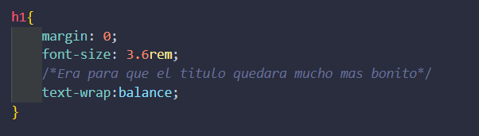
3. CONSIDERACIONES AL USAR FLEXBOX CON LAYOUTS
Margin Collapse: Uno de los problemas comunes al usar flexbox es el colapso de los márgenes. Por ejemplo, al colocar un título h1, podrías notar un espacio adicional que no deseas. Si ocurre esto, ajustar el margin a 0:

Slide 6
3. CONSIDERACIONES AL USAR FLEXBOX CON LAYOUTS
Uso de etiquetas correctas: Es buena práctica utilizar las etiquetas semánticas correctas, como <h1> para encabezados principales. Mejora la accesibilidad y el SEO.
Evitar height y width fijos: En un diseño responsive, es mejor evitar height o width. En su lugar utilizar unidades relativas, o propiedades de Flexbox que permitan que los elementos se ajusten a la pantalla.
Barra de navegación fija: Si quieres que una barra de navegación permanezca fija arriba al scrollear usar position sticky.

Slide 7
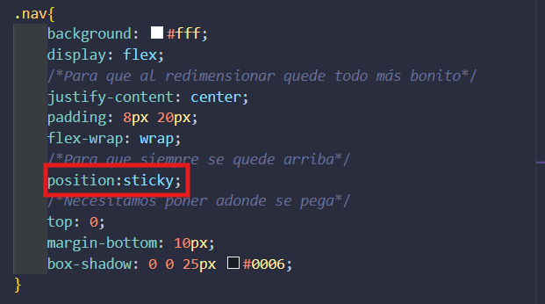
3. CONSIDERACIONES AL USAR FLEXBOX CON LAYOUTS
Barra de navegación con position sticky:

